Slide 1


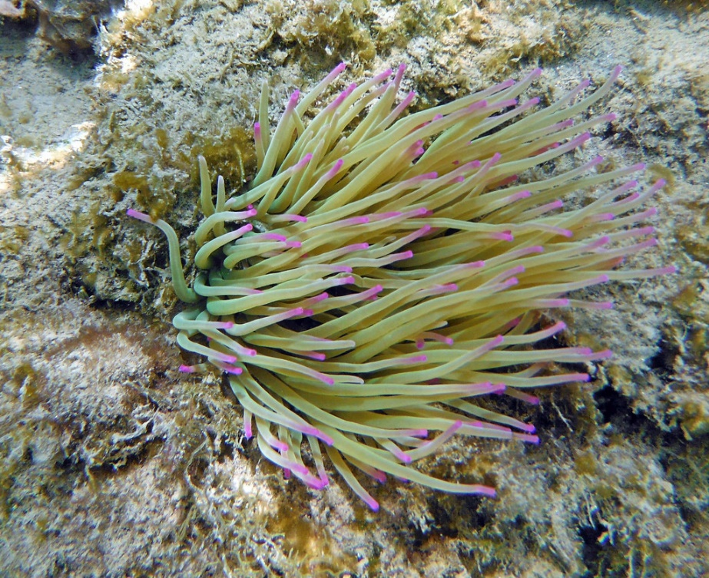


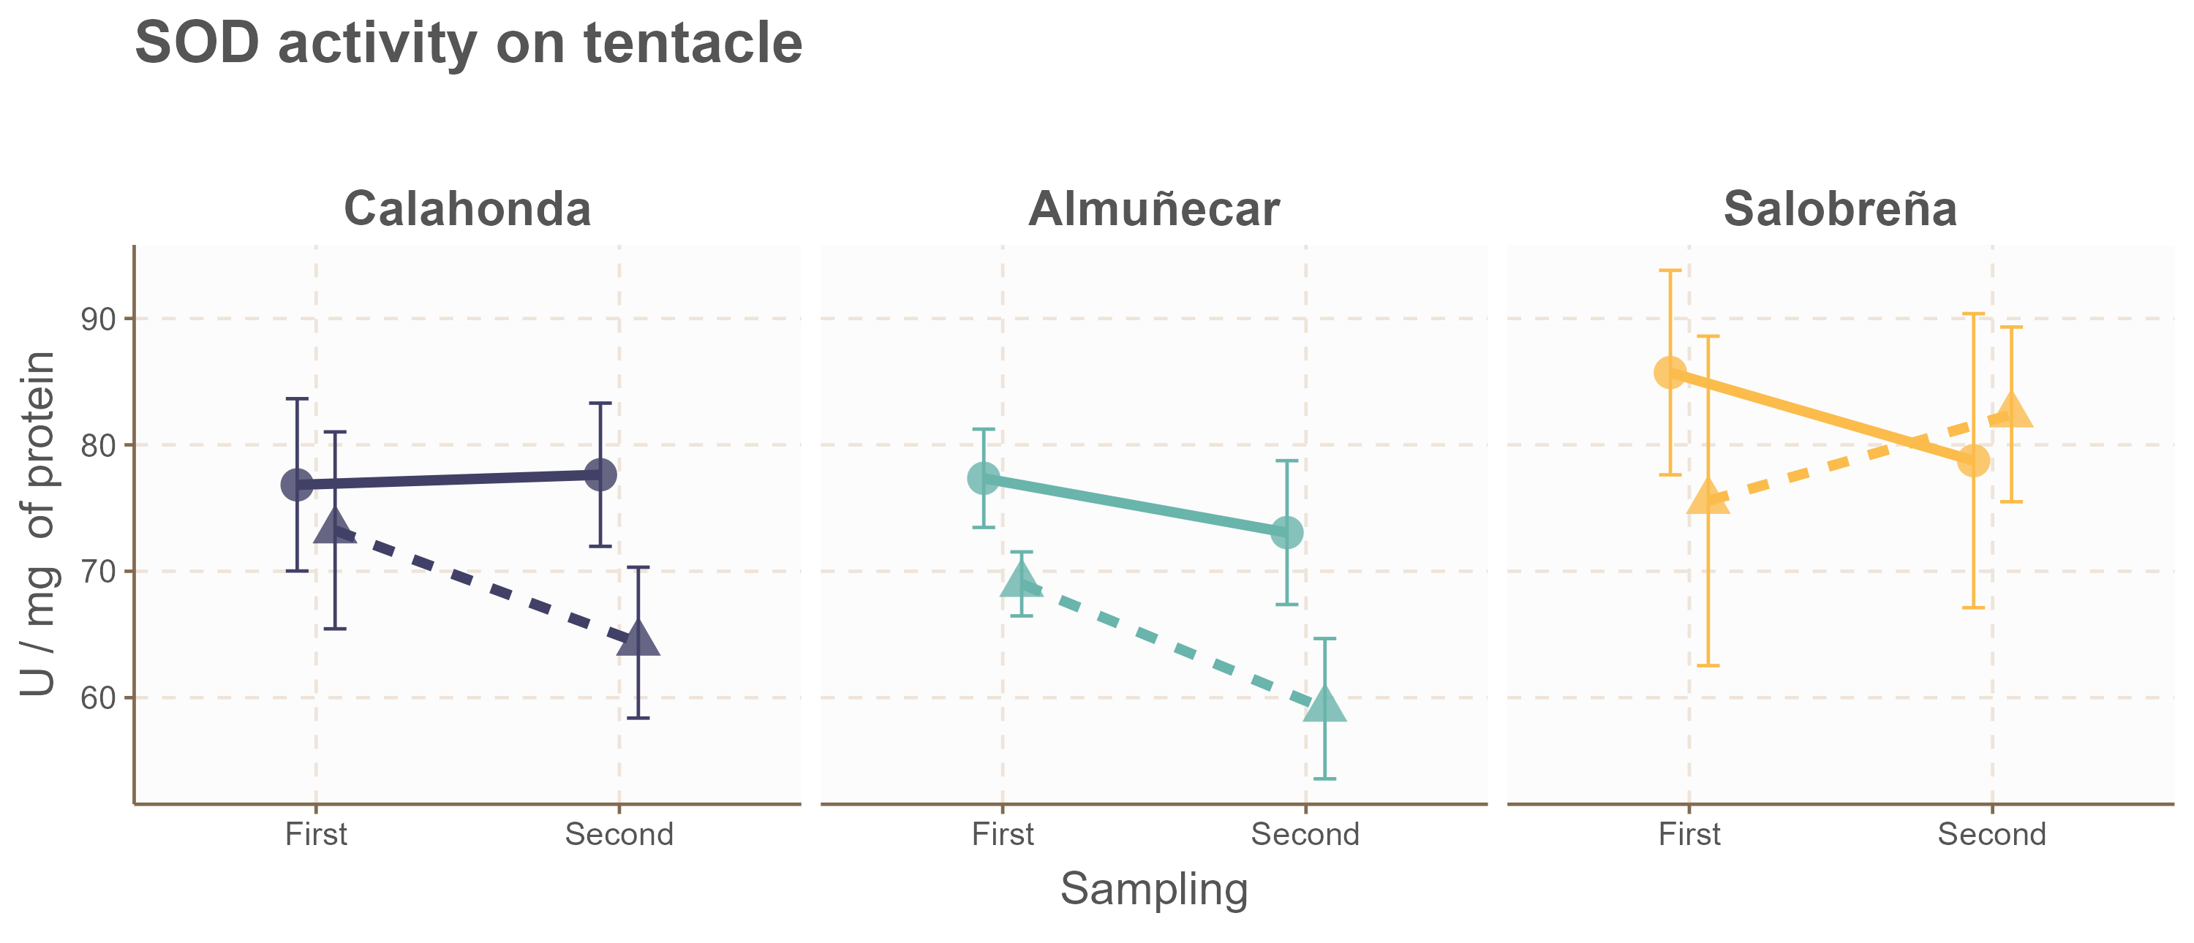
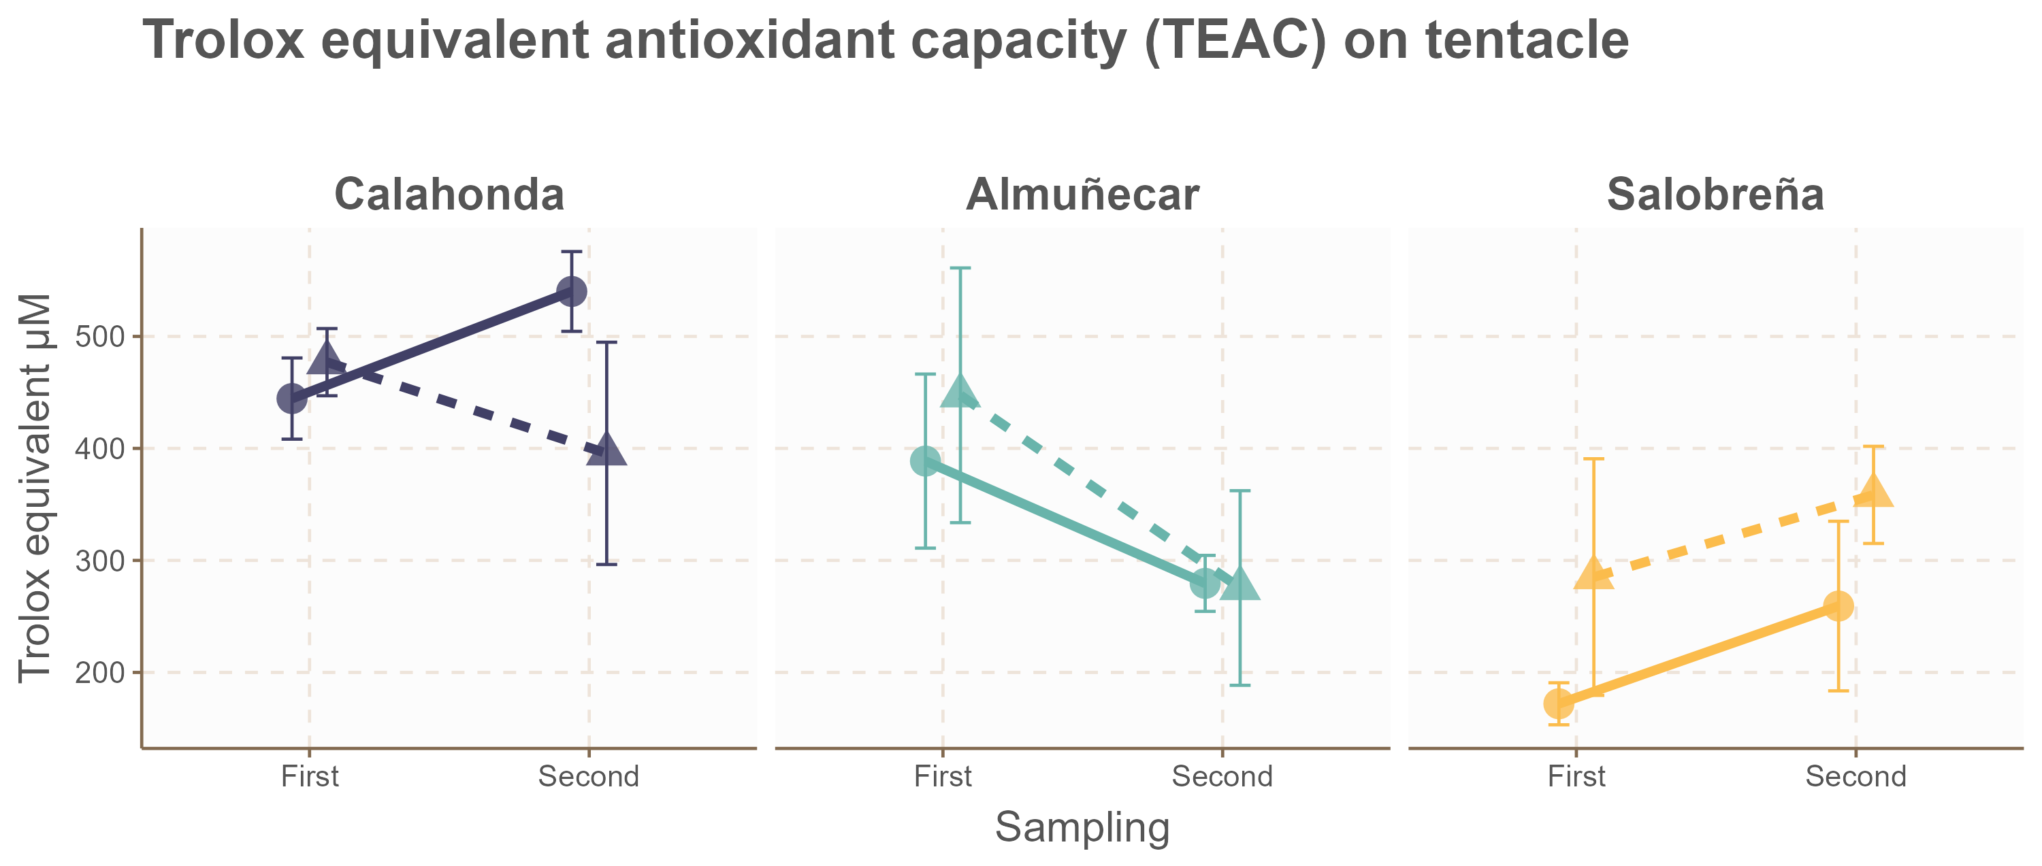
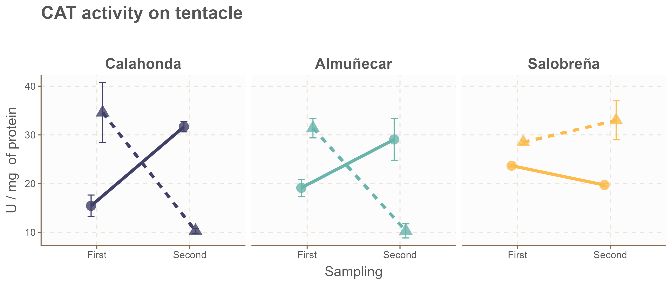
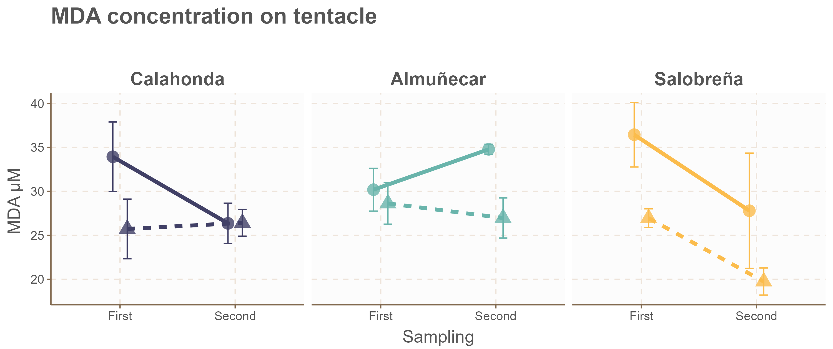
Impacto de la reproducción de Anemonia sulcata (Cnidaria) en entorno IMTA sobre su estado de bienestar
Alberto Coll ¹, Ana E. Ortiz-Maldonado ¹, Amalia Pérez-Jiménez ², Eva E. Rufino-Palomares ³, Laura Pantoja-Echevarría ², Marta Ramos-Barbero ³, Cristina E. Trenzado ¹
¹ Departamento de Biología Celular, Facultad de Ciencias, Universidad de Granada
² Departamento de Zoología, Unidad de Fisiología Animal, Facultad de Ciencias, Universidad de Granada
³ Departamento de Bioquímica y Biología Molecular I, Facultad de Ciencias, Universidad de Granada
Contacto: collferalberto@correo.ugr.es
INTRODUCCIÓN
MATERIALES Y MÉTODOS
Anemonia sulcata es un antozoo común en el mar mediterráneo, que presenta tanto reproducción sexual como asexual. En los últimos años, la explotación sobre sus poblaciones en Andalucía se ha incrementado considerablemente, lo que ha deteriorado su estado de conservación localmente.
Anémonas procedentes de
Calahonda, Almuñécar y Salobreña
Control
Reproducción asexual inducida
La acuicultura ofrece una posible solución a ese problema de conservación, especialmente a través de la acuicultura multitrófica integrada (IMTA), donde se co-cultivan especies de diferente nivel trófico de modo que unas aprovechen los productos de excreción de otras.
16 semanas
Se determinó en tentáculo:
OBJETIVO:
Actividad SOD
Actividad CAT
Peroxidación lipídica (MDA)
Capacidad antioxidante total (TEAC)
Evaluar el efecto de distintos modos de reproducción de A. sulcata en cautividad sobre su estado de bienestar en un sistema IMTA, utilizando parámetros del estado oxidativo del animal como indicadores.
Maduración sexual
(de ambos grupos)
Análisis estadístico: ANOVA de 2 vías, α = 0.05, N = 36
RESULTADOS Y DISCUSIÓN
SOD y TEAC no se ven alteradas ante los distintos modos de reproducción
Actividad CAT se incrementa al estimular la división asexual
Niveles de MDA son, en general, uniformes entre tratamientos
Calahonda
Almuñécar
Salobreña
Control
Seccionado
Actividad SOD en tentáculo
Capacidad antioxidante total (TEAC) en tentáculo
Inmaduros
Maduros
Inmaduros
Maduros
Inmaduros
Maduros
Inmaduros
Maduros
Inmaduros
Maduros
Inmaduros
Maduros
Actividad CAT en tentáculo
MDA en tentáculo
Interacción: p< 0.05
*
*
a
*
*
a
a
*
a
b
b
b
b
Inmaduros
Maduros
Inmaduros
Maduros
Inmaduros
Maduros
Inmaduros
Maduros
Inmaduros
Maduros
Inmaduros
Maduros
Media ± SEM *: diferencias significativas asociadas a la reproducción asexual inducida por sección a, b: diferencias significativas asociadas a la maduración sexual natural
CONCLUSIONES
A. sulcata presenta un sistema antioxidante muy eficiente en cuanto a actividad SOD y antioxidantes totales.
Inducir la fisión longitudinal parece desencadenar una respuesta de estrés agudo en los animales.
Esta respuesta de estrés fue efectiva a la hora de contener el daño oxidativo a lípidos. Ambas estrategias son viables desde el punto de vista del bienestar.
Referencias:
Bocharova, E. S., & Kozevich, I. A. (2011) DOI: 10.1134/S1062359011090020
Utrilla, O., Castro-Claros, J. D., Urra, J., Navas, F. D., & Salas, C. (2019) DOI: 10.1007/s00227-019-3558-5
Richier, S., Merle, P. L., Furla, P., Pigozzi, D., Sola, F., & Allemand, D. (2003). DOI: 10.1016/S0304-4165(03)00049-7

